Slide 1
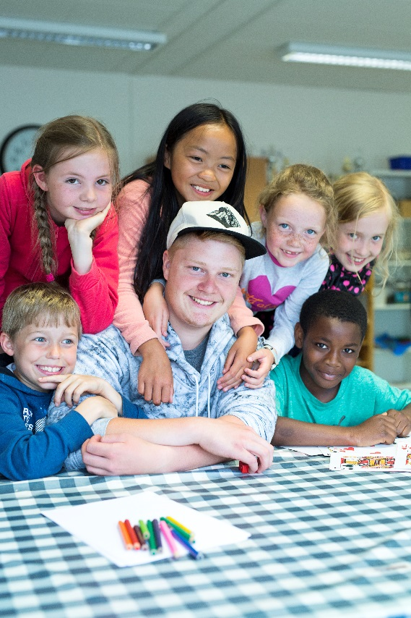
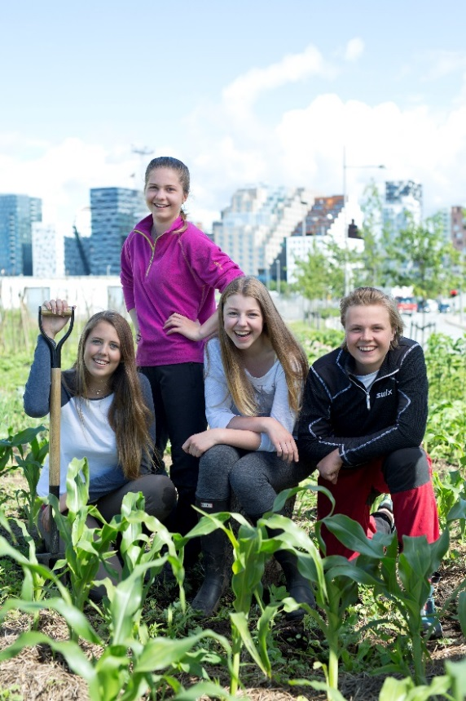
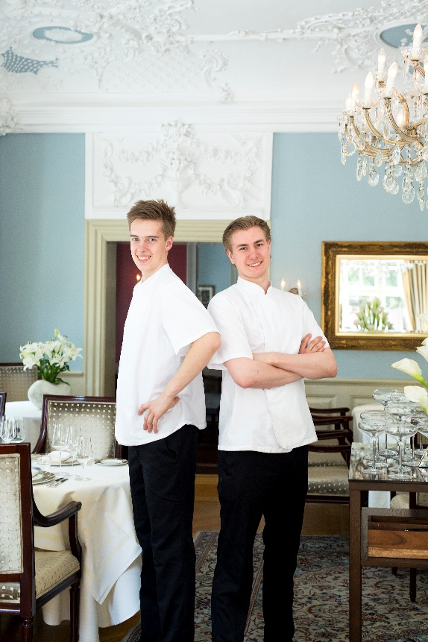
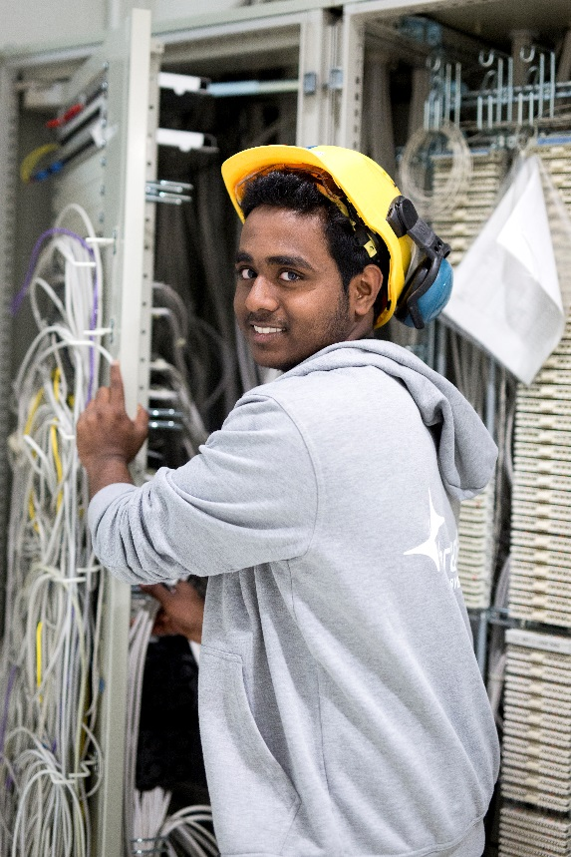
Velkommen til informasjonsmøte!
Hva er videregående opplæring?
Hvilken kompetanse gir videregående opplæring?
Hva kan elevene velge?
Hva kan dere foreldre bidra med?
Infoteam: xx og xx

Slide 2
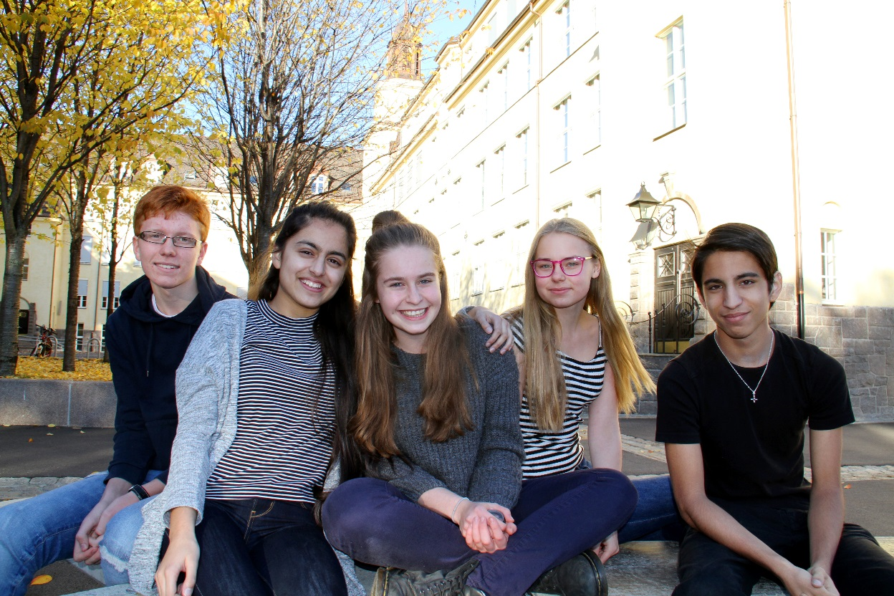
Osloskolen – tilbud for alle
Stor valgfrihet for elevene
Mange ulike veier til studiekompetanse
4 veier til fagbrev

Slide 3
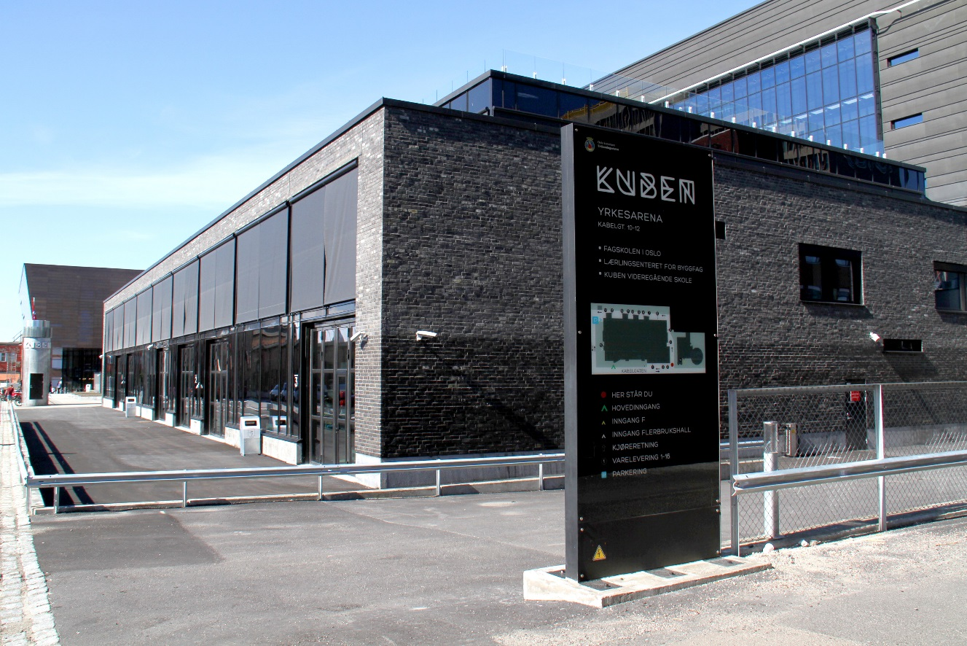
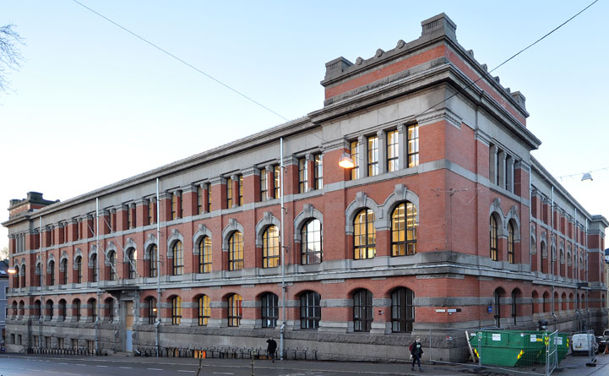
23 videregående skoler
Bjerke vgs
Bjørnholt vgs
Blindern vgs
Edvard Munch vgs
Elvebakken vgs
Etterstad vgs
Foss vgs
Fyrstikkalleen skole
Hartvig Nissens skole
Hellerud vgs
Hersleb vgs
Holtet vgs
Kongshavn vgs
Kuben vgs
Lambertseter vgs
Nydalen vgs
Oslo handelsgymnasium
Oslo katedralskole
Persbråten vgs
Stovner vgs
Ullern vgs
Ulsrud vgs
Valle Hovin vgs (ny ved skolestart 2017)

Slide 4
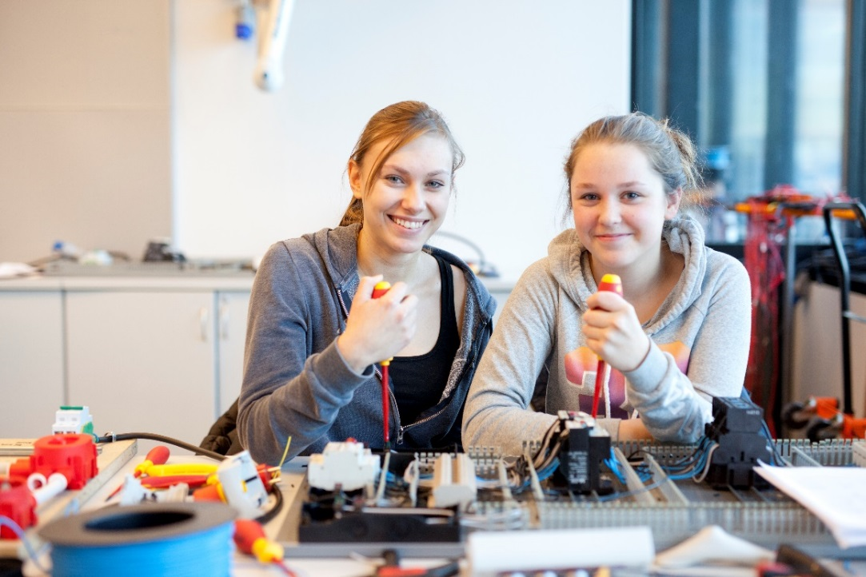
13 utdanningsprogram
Yrkesfag
Bygg- og anleggsteknikk
Design og håndverk
Elektrofag
Helse- og oppvekstfag
Naturbruk
Restaurant- og matfag
Service og samferdsel
Teknikk og industriell produksjon
Studieforberedende
Idrettsfag
Kunst, design og arkitektur
Medier og kommunikasjon
Musikk, dans og drama
Studiespesialisering

Slide 5
Søkning til videregående opplæring
Alle har rett til tre års videregående opplæring
Søknadsfristen er 1. mars for ordinært inntak
  Rett til å komme inn på ett av tre prioriterte utdanningsprogram
  Mulighet til å sette opp inntil 6 skoleønsker per utdanningsprogram
  1 års utvidet rett ved omvalg

Slide 6
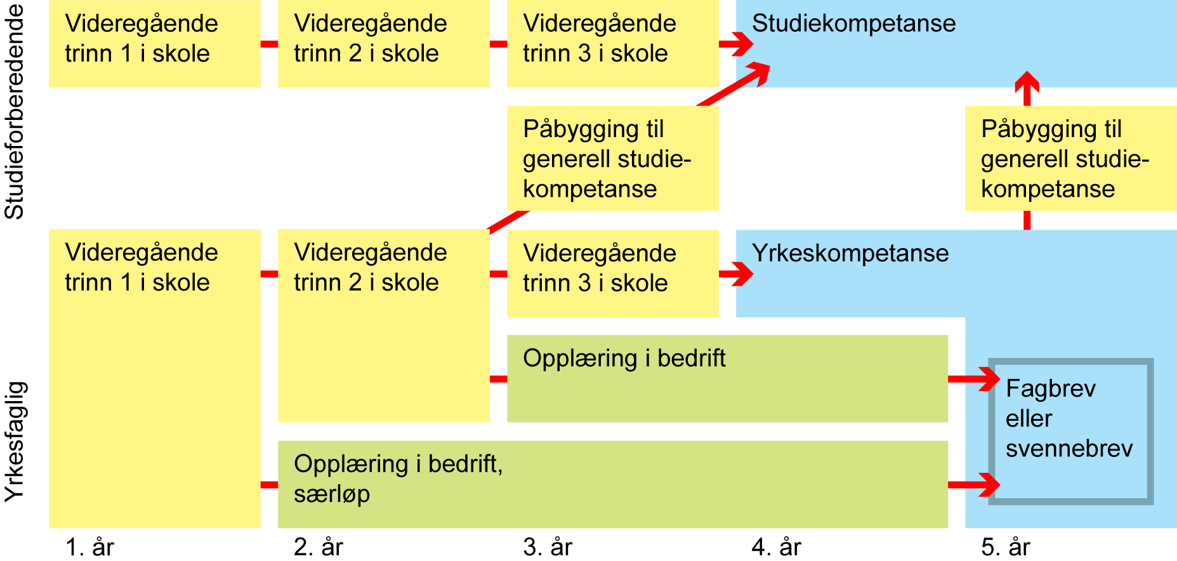
Oppbygningen av videregående opplæring

Slide 7
Videregående opplæring gir:
Yrkeskompetanse
Du blir ferdig utdannet til et yrke og kan søke arbeid etter videregående
Du kan ta videre utdanning som Vg3 påbygging til generell studiekompetanse, fagskole, mesterbrev og Y-veien
Studiekompetanse
Du kvalifiserer til universitet/høyskole
Studier fra 1–6 år, normalt minst 3 år

Slide 8
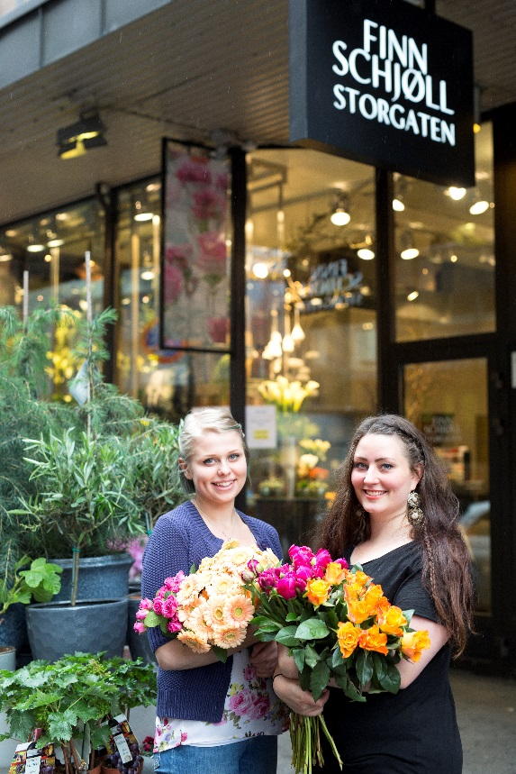

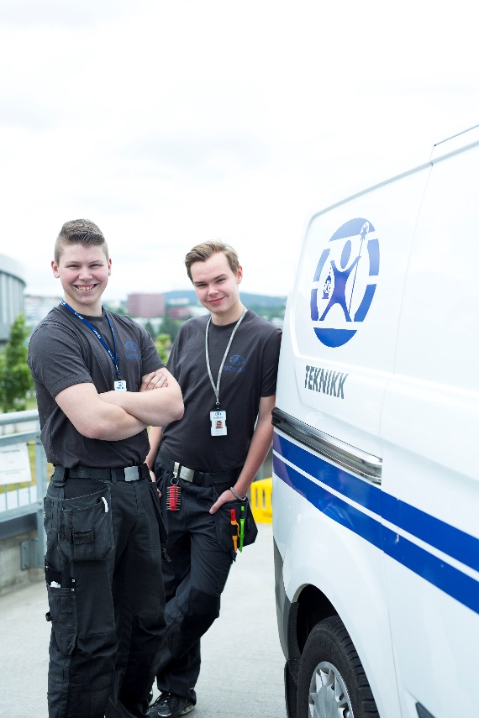
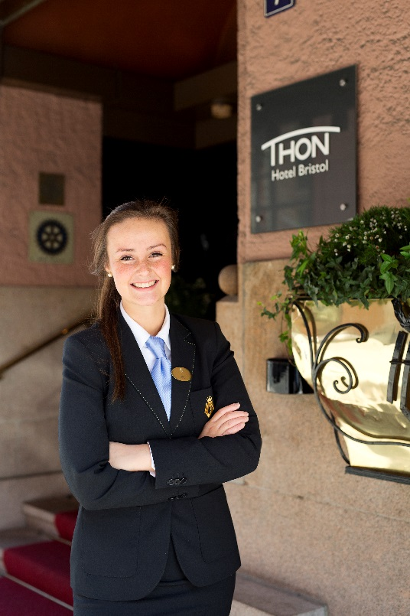
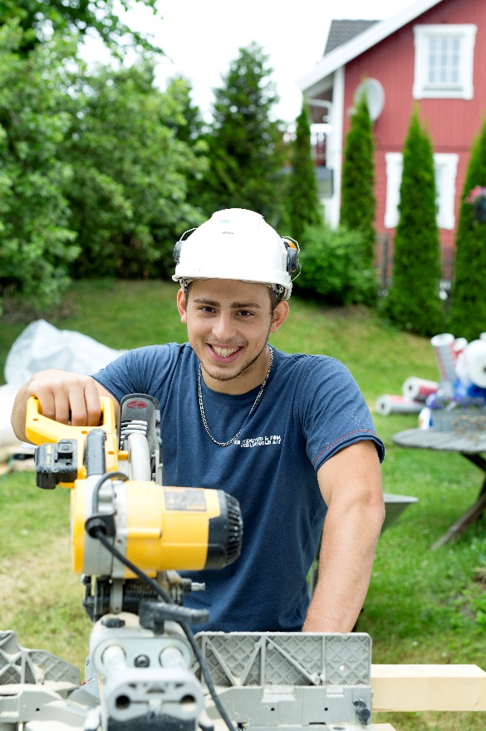
Yrkesfag

Slide 9
Fag- og timefordeling
Yrkesfaglige utdanningsprogram
﻿
Timetallene er oppgitt i 60-minutters enheter.
Vg1 | Vg2 | Opplæring i bedrift
Fellesfag 336 årstimer | Fellesfag 252 årstimer | Normal arbeidstid
 | Felles programfag 477 årstimer
Felles programfag 477 årstimer
 | Yrkesfaglig fordypning 253 årstimer
Yrkesfaglig fordypning 168 årstimer

Slide 10
Eksempel på et yrkesfaglig utdanningsprogram
Vg2 Vg3 i skole/lærebedrift
Helsearbeiderfaget
Helsearbeiderfaget
Barne- og ungdomsarbeiderfaget
Barne- og ungdomsarbeiderfaget
Vg1
Fotterapi og ortopedi
Fotterapi
Helse- og oppvekstfag
Ortopediteknikk
Hudpleier
Hudpleier
Tannhelsesekretær Apotektekniker
Helsesekretær
Helseservicefag
Ambulansefag
Ambulansefaget
Alle Vg2
Påbygging fellesfag

Slide 11

Bygg- og anleggsteknikk
Eksempel på fag:
Tømrer, rørlegger, murer, maler og betongarbeider
Du lærer:
produksjon og oppføring av nye bygninger og anlegg
ombygging og vedlikehold av bygninger og anlegg
om tekniske installasjoner
om kvalitet og sikkerhet
materialkunnskap
Notes:
Tømrerlærling fra Stensrud og søn

Slide 12

Design og håndverk / medieproduksjon
Eksempler på fag:
Frisør, interiør og utstillingsdesign, gullsmed, blomsterdekoratør, design og tekstil, fotograf, mediegrafiker, mediedesigner
Du lærer:
tradisjonelle håndverksfag
bruk og utforming av ulike materialer
utvikling av ideer til ferdig produkter
design og visuelle uttrykk
videreutvikling av kreative ferdigheter
kunst og kultur
Notes:
Lærlinger i blomsterdekoratørfaget

Slide 13

Elektrofag
Eksempler på fag:
Elektriker, dataelektroniker, flyfag og
automatisering
Du lærer:
installasjon og vedlikehold av elektriske og elektroniske systemer
reparasjon av elektrisk utstyr
om energiproduksjon og energiforsyning
om utvikling av nye elektroniske produkter
sikkerhet og dokumentasjon
Notes:
Elektrikerlærling fra Bravida jobber på Ullevål sykehus

Slide 14

Helse- og oppvekstfag
Eksempler på fag:
Helsefagarbeider, barne- og ungdomsarbeider, helsesekretær og hudpleier
Du lærer:
om helsefremmende arbeid
om livsstilsykdommer, skader og lidelser
om barn og unges utvikling
om kost, ernæring og hygiene
om kommunikasjon og sosial kompetanse
Notes:
Lærling i barne- og ungdomsarbeiderfaget.

Slide 15

Naturbruk
Eksempler på fag:
Gartnerfaget og idrettsanleggsfaget
Du lærer:
om naturmaterialer og landskapsutforming
om fiske- og friluftssliv
om dyrestell og dyrevelferd
om planteliv og naturprosesser
om biologisk produksjon
Notes:
Elever fra Naturbruk Vgs hadde prosjekt på Losætra i våres.

Slide 16

Restaurant- og matfag
Eksempler på fag:
Kokk, servitør, baker og konditor
Du lærer:
om kosthold, næringsmidler og ernæring
tilberedning og servering av mat
behandling av råvarer, mat og drikke
om mattradisjoner
om helsefremmende livsstil og hygiene
Notes:
Kokkelæringer fra Statholdergaarden.

Slide 17
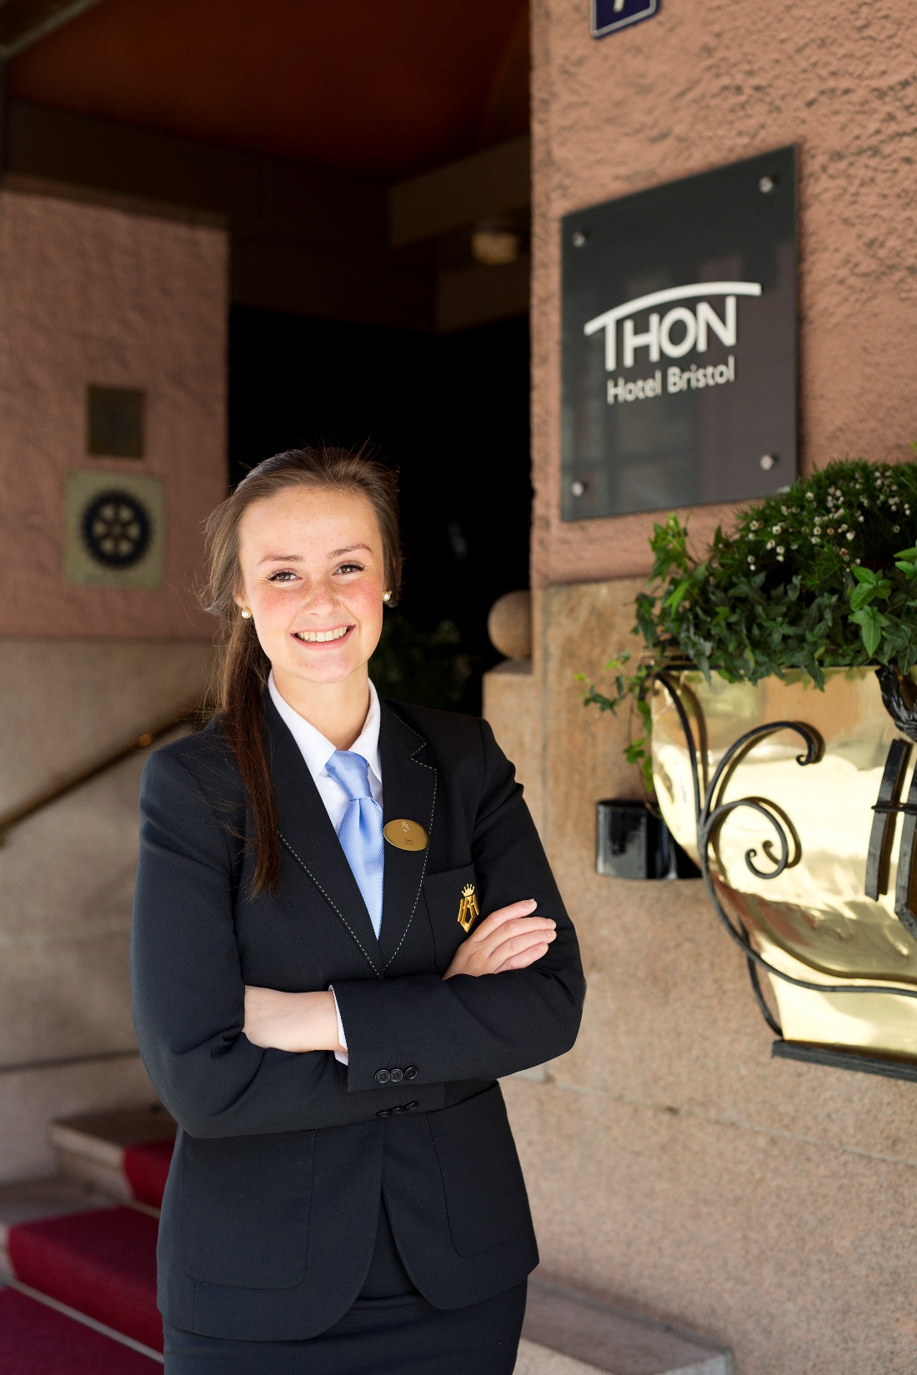
Service og samferdsel
Eksempler på fag:
Sikkerhet, IKT-service, reiseliv og salgsfaget
Du lærer:
kundebehandling og salg
administrasjon og tekstbehandling
om reiseliv, turisme og varetransport
elektronisk dokumentbehandling
om lover og forskrifter
Notes:
Lærling i resepsjonsfaget

Slide 18

Teknikk og industriell produksjon
Eksempler på fag:
Bilfag, billakkerer, låsesmed, industrimekaniker, laboratoriefag
Du lærer:
produksjonsprosesser og planlegging
om maskiner, kjøretøy og produksjonsutstyr
om kjemiske prosesser og kjemiteknikk
om helse, miljø og sikkerhet
Notes:
Låsesmedlærlinger fra Nokas

Slide 19

"Ja takk, begge deler!"
Yrkeskompetanse og studiekompetanse (YSK)
  Bygg- og anleggsteknikk, 4-årig, Kuben vgs
  Helse- og oppvekstfag, 4-årig, Kuben vgs
Praksisrettet studiekompetanse
  Helse- og oppvekstfag, barne- og ungdomsarbeiderfag,
  3-årig, Ulsrud vgs
  Helse- og oppvekstfag, helsearbeiderfag,
  3-årig, Ullern vgs
  Service og samferdsel, reiseliv, 3-årig, Etterstad vgs
  Design og håndverk, design og tekstil
  3-årig, Edvard Munch vgs
Notes:
BYSK og HYSK elever på Kuben vgs.

Slide 20
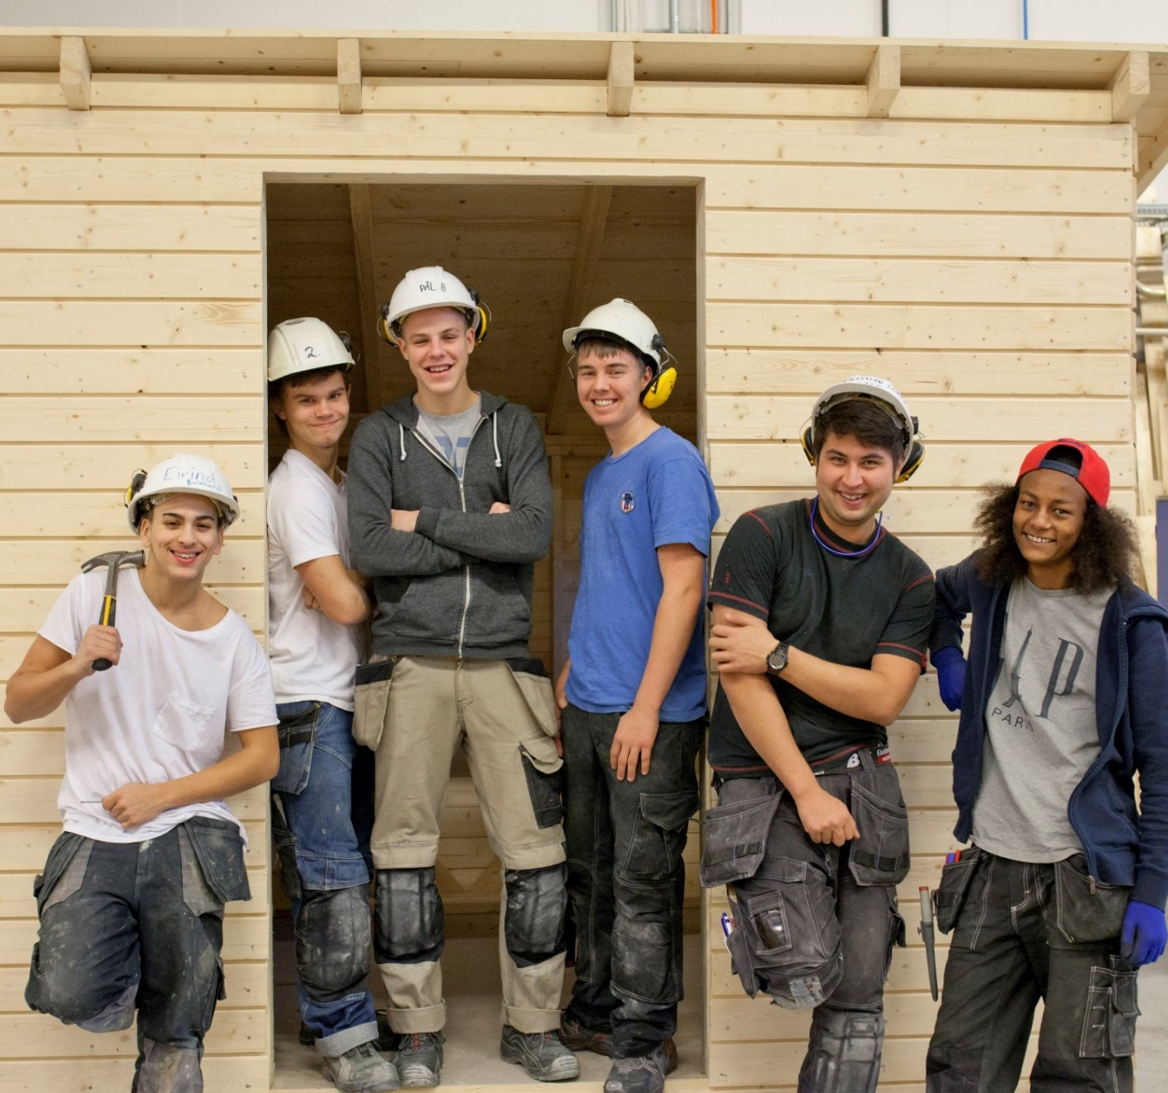
Lærling
Læreplass, lærekontrakt, arbeidsavtale
Lønn i læretiden
Opplæring etter læreplanen i faget
Avslutter med fag- eller svenneprøve – Yrkeskompetanse
Rett til 1 års påbygging til generell studiekompetanse etter fullført og bestått fag- og yrkesopplæring
God plattform for jobb eller videre utdanning som fagskole, mesterbrev
og Y-veien
Notes:
Elever fra Kuben vgs.

Slide 21
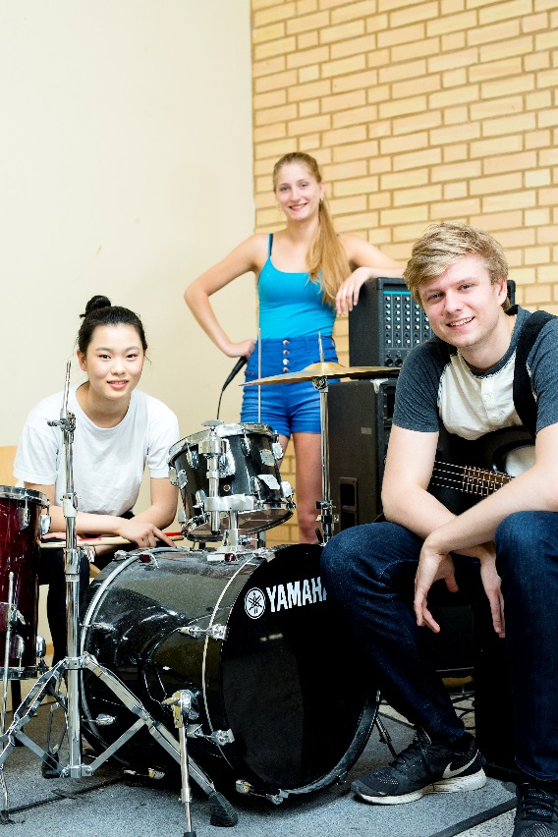

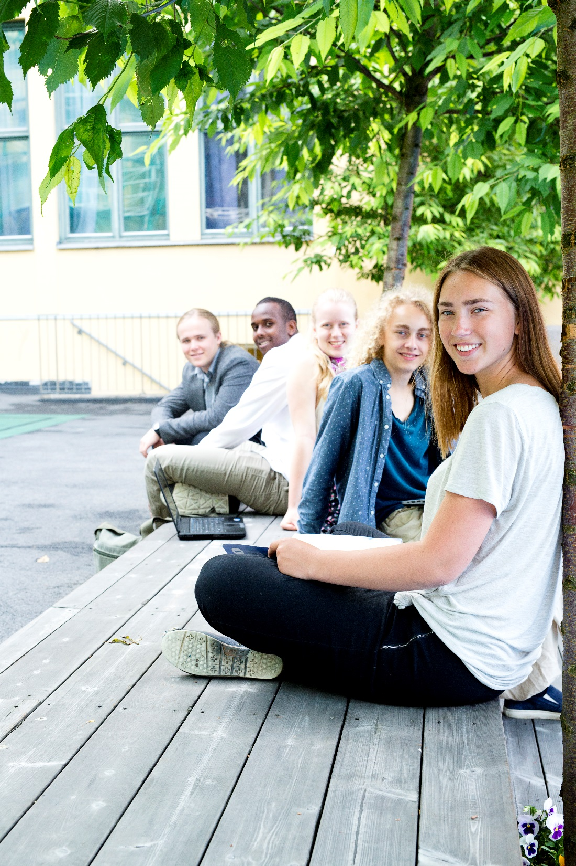
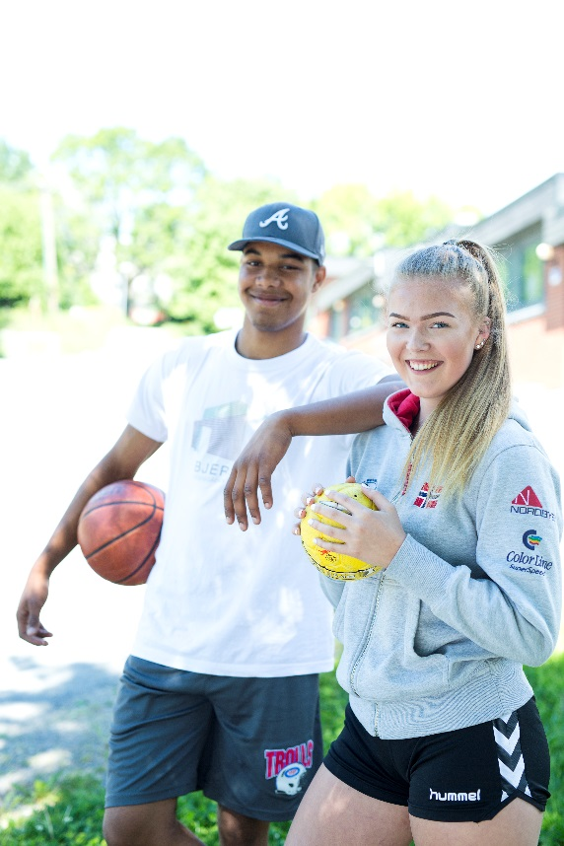

Studieforberedende utdanningsprogram
Notes:
Foss Vgs, Medie- og kommunikasjon Elvebakken, Oslo katedralskole, Bjerke Vgs, Edvard Munch

Slide 22

Studiekompetanse = generell studiekompetanse
Eksempler på studier som krever generell studiekompetanse:
Psykologi
Juss
Journalist
Politi
Barnevernspedagog
Fysioterapi
Statsvitenskap
Sykepleie
Arkeologi
Lærer/adjunkt/lektor
NB: Det er mange veier til studiekompetanse, både med utgangspunkt i studieforberedende og yrkesfaglige utdanningsprogram.

Slide 23
Studier med spesielle opptakskrav
Medisin, odontologi, farmasi, ernæring:
  Matematikk R1 eller S1 + S2
  Fysikk 1
  Kjemi 1 og 2
Veterinær:
  Matematikk R1 eller S1 + S2,
  Kjemi 1 og 2
Realfag, natur- og miljøfag:
  Matematikk (R1 + R2)
  Ett realfag til over 2 år
Ingeniørstudier, teknologiske studier,
arkitektstudiet på NTNU:
  Matematikk R1+ R2
  Fysikk 1
Informatikkstudier:
  Matematikk R1 eller S1 og S2
Siviløkonom, matematisk finans,
samfunnsøkonomisk analyse:
  Matematikk R1 eller S1 + S2

Slide 24
Studieforberedende utdanningsprogram
Studiespesialisering med realfag (REA) eller språk/samfunnsfag/økonomi (SSØ)
Vg1
Vg2
Vg3
Fellesfag
Programfag
Programfag
Fellesfag
Fellesfag
Idrettsfag, Kunst, design og arkitektur, Medier og kommunikasjon, Musikk, dans og drama
Vg1
Vg2
Vg3
Programfag
Programfag
Programfag
Fellesfag
Fellesfag
Fellesfag

Slide 25
Studiespesialisering med realfag og språk, samfunnsfag, økonomi
Gir generell studiekompetanse
+ spesielle opptakskrav innenfor realfag
Du lærer:
Avhengig av dine fagvalg,
matematikk og andre realfag
ledelse og økonomi
historie, politikk og psykologi
språk
andre teoretiske fag
Notes:
Oslo katedralskole

Slide 26
Studiespesialisering – programområder Vg2 og Vg3
Språk, samfunnsfag og økonomi
  Antikkens språk og kultur
  Engelsk
  Entreprenørskap og bedriftsutvikling
  Fremmedspråk
  Historie og filosofi
  Kommunikasjon og kultur
  Markedsføring, strategi og ledelse
  Medie- og informasjonskunnskap
  Næringslivsøkonomi
  Politikk, individ og samfunn
  Psykologi
  Reiseliv og språk
  Rettslære
  Samfunnsøkonomi
Realfag
  Biologi
  Fysikk
  Geofag
  Informasjonsteknologi
  Kjemi
  Matematikk S eller R
  Teknologi og forskningslære

Slide 27
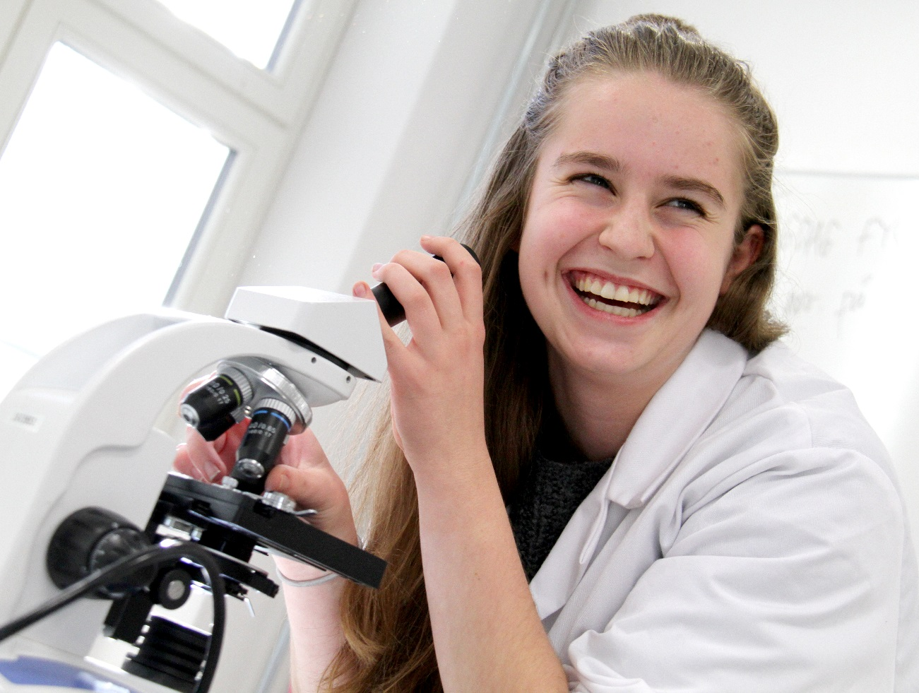
2-årig studiespesialisering - Hersleb vgs
3 år studiespesialisering på 2 år
En skoledag med mer selvstendig
arbeid og arbeidsmåter i større grad
lik høyere utdanning
Et tilbud for deg som er:
    motivert
    har stor arbeidskapasitet
    gode karakterer

Slide 28
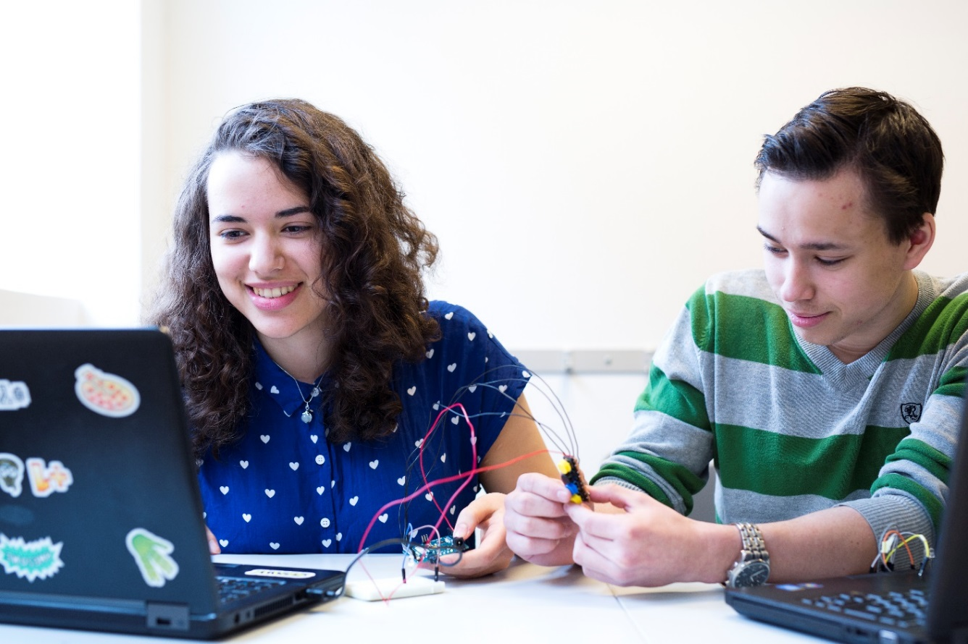
International Baccaleureate - IB
Gir studiekompetanse som er internasjonalt kjent
Det finnes IB-skoler i mer enn 100 land
All undervisning foregår på engelsk
IB Middle Years Programme 5 (Vg1)
  1-årig tilbud som bygger på fullført
  IB Middle Years Programme 4 (10. trinn)
  eller norsk grunnskole
  Tilbys på Blindern vgs
  Kvalifiserer til 1. år av IB Diploma Programme
  (Vg2 og Vg3 – Blindern vgs og Bjørnholt vgs)

Slide 29

Idrettsfag
Gir generell studiekompetanse
Du lærer:
om fysisk aktivitet og trening
treningsledelse
om helse, kosthold og kroppens oppbygging
teoretiske fag
topp- eller breddeidrett
Notes:
Bjerke vgs.

Slide 30

Kunst, design og arkitektur
Gir generell studiekompetanse
Du lærer:
å tegne
utforming av gjenstander i forskjellige materialer
å videreutvikle dine kreative evner
om kunst og kultur
om steds- og byutvikling
teoretiske fag
Notes:
Edvard Munch vgs.

Slide 31

Medier og kommunikasjon
Gir generell studiekompetanse
Du lærer:
fortellerteknikker innenfor tekst, lyd og bilde
om mediepåvirkning, mediehistorie og journalistikk
å utforme budskap, uttrykk og layout
bruk av form, farge, lys og lyd som virkemiddel
å videreutvikle din digitale kompetanse
Notes:
Elvebakken vgs.

Slide 32

Musikk, dans og drama
Gir generell studiekompetanse
Du lærer:
Avhengig av dine fagvalg,
musikkutøvelse, individuelt og i samspill
danseuttrykk, danseteknikker og koreografi
skuespillerteknikker, regi og teaterproduksjon
å videreutvikle dine kunstneriske ferdigheter
teoretiske fag
NB: Inntak basert på en inntaksprøve i tillegg til karakterer
Notes:
Foss vgs.

Slide 33
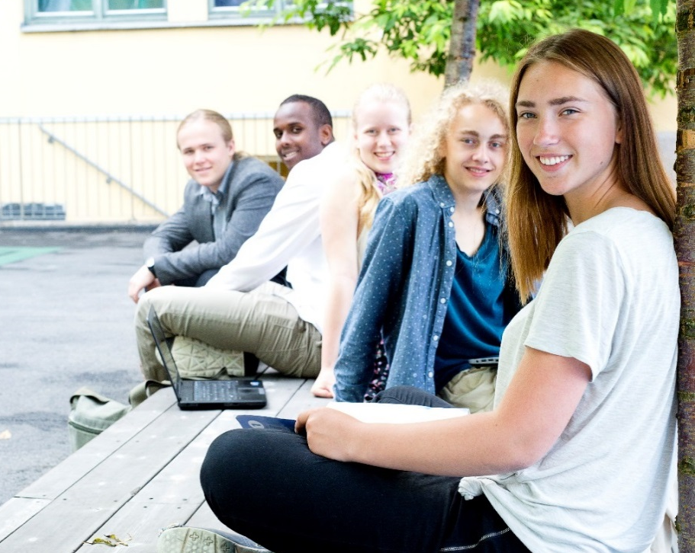
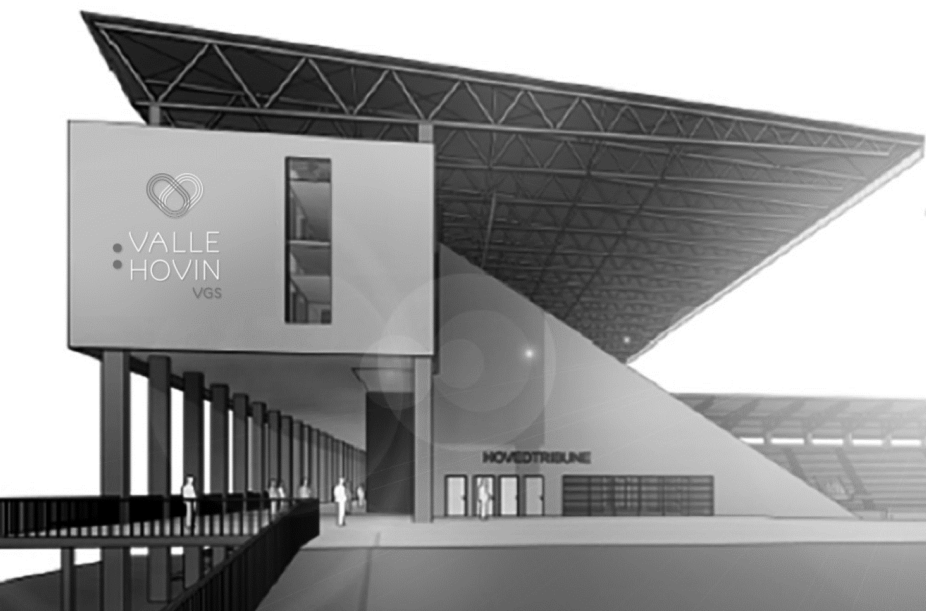
Valle Hovin videregående skole
Åpner høsten 2017, og skal romme 500 elever
I byens nye storstue for fotball; Vålerenga IF nye stadionanlegg på
Valle Hovin
Bredt fagtilbud i realfag, samfunnsfag, økonomi og språk på studiespesialiserende utdanningsprogram
Eget toppidrettstilbud som kombinerer idrett med studiespesialisering
der du kan utvikle idrettstalentet i kombinasjon med solid faglig utdanning
Moderne undervisningslokaler, dyktige og engasjerte lærere
For deg som liker å være i bevegelse faglig og sosialt – opplevelser, prestasjonsmestring og engasjement vil prege skolehverdagen

Slide 34
Oppsummering

Slide 35
Tips til foreldre/foresatte
Sett deg inn i utdanningssystemet
Kjenn til hvilke valg din sønn/datter skal gjøre og de ulike alternativene
Still spørsmål og diskuter alternativer
Snakk med rådgiver på skolen

Slide 36


Slide 37

Mer informasjon
oslo.vilbli.no
utdanning.no
Les i heftet "Videregående opplæring"
"Åpen skole"
For spørsmål skolen ikke kan svare på: Kontakt inntakskontoret

Slide 38

Lykke til!

